Slide 1
Kolesar naj bo!
Primož Suhodolčan

Slide 2
Avtor: Primož Suhodolčan Naslov: Kolesar naj bo! Ilustracije: Uroš Horvat Založba: Karantanija Zbirka: Ktrek Urednik: Dušan Čater Spremna beseda: Dušan Čater Tisk: Solidarnost, MS 1997

Slide 3
Osebe Glavne osebe: Ranta, Metka in Smodlak Stranske Osebe: Babica, dedek, starši Kraj dogajanja: Travnik, kmetija Čas dogajanja: Počitnice Tema: Počitnice

Slide 4
Obnova
Seznam opravil
Ranta v trgovini sreča Metko in Smodlaka
Skupaj opravijo naloge s seznama in dobijo dovoljenje
Med potjo se ustavijo in prespijo na travniku
Naslednji dan jih ujeme nevihta, skrijejo se pod senik
Srečajo pastirja in ga vprašajo za pot
Babica vsak dan skuha kmečke jedi, pomagajao dedku v hlevu
Z vaškimi otroci se hodijo kopat in na krajše izlete
Ponje pridejo starši
Poberejo krompir, ga spečejo, se zabavajo
Počitnice prehitro minejo

Slide 5
Opis najljubše osebe Najljubša oseba mi je Ranta, ki je iste starosti in višine kot jaz. Trenira košarko, jaz pa jo le občasno igram. Njegov najboljši prijatelj je Smodlak, ki ima dolg jezik, tako kot moj prijatelj Anej. Ima punco Metko, ki mu je zelo všeč zaradi pegic in čopkov. Ranta je zabaven, prijazen in zaljubljen fant.

Slide 6
Zanimiv odlomek Ranta se odloči, da zavijejo desno, ker je po njegovem mnenju to bližnjica. Počasi se je začelo temniti in začelo je deževati, pot pa se je le vzpenjala. Ker je bilo zelo strmo, so kolesa rinili. Končno so prišli do senika, od močnega dežja so bili čisto premočeni. Pred spanjem sta fanta še igrala poker in sicer za seno. Smodlak je izgubil vso seno, vendar pa se ga je Ranta usmilil in mu ga malo dal.

Slide 7
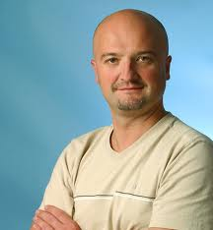
Nekaj o avtorju
Rodil se je 23.maja leta 1965 v Črni na Koroškem,
materi Mariji in očetu Leopoldu, ki je tudi bil pisatelj. Njegova najbolj znana dela so: Peter Nos, Živalske novice, Košarkar naj bo!, Ribo na glavo, pa spat, Ti kanta požrešna!, Pica je kraljica!, Stara muha, dobra juha, Kuža, zaljubljen kot pes......

Slide 8
Mnenje o knjigi H knjigi me je pritegnil naslov knjige, saj tudi sam rad kolesarim ter avtor Primož Suhodolčan, saj sem prebral že kar nekaj njegovih zanimivih knjig. Knjiga mi je bila všeč in bi jo priporočal vsem, ki radi berete zabavne in ne predolge zgodbe.

Slide 9
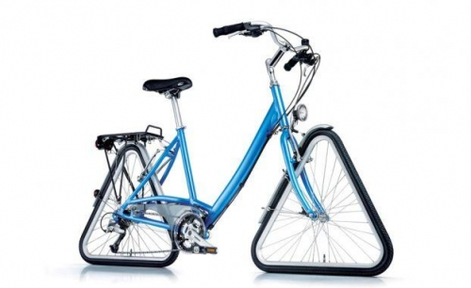
Hvala za pozornost!!

